Slide 1
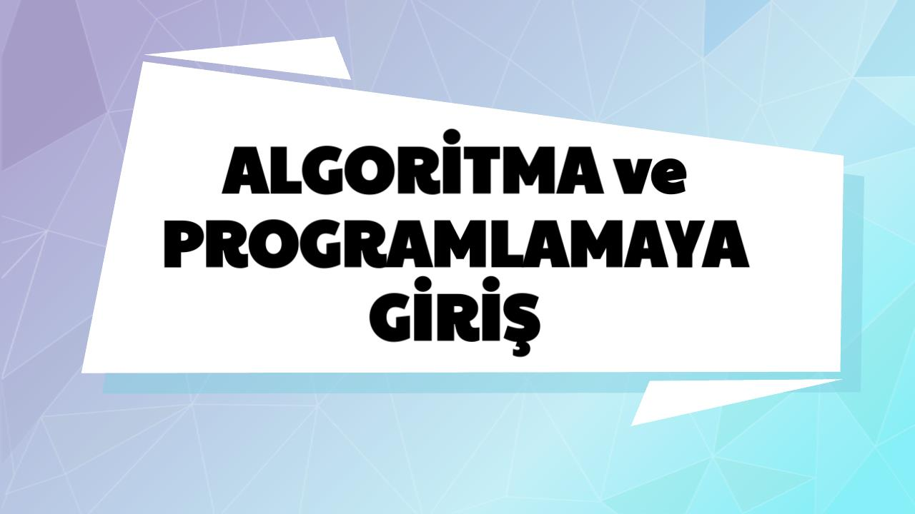

Slide 2


Slide 3
Değişken Nedir?
İçinde verileri tuttuğumuz, ismini ve içinde tutulacak veriye göre türünü
bizim belirlediğimiz bellek alanlarına değişken(variable) denir.
Değişkenler kullanılmadan önce tanımlanırlar.

Slide 4

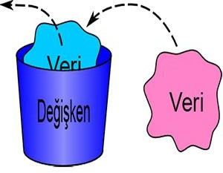
Değişken Tanımlama

Slide 5
Örneğin, metinsel tip olarak tanımlanan değişkenle sayısal işlemler yapılamaz. Bu
sebeple veri türlerine ihtiyaç duyulmaktadır.
Değişken tanımlarken, değişkenin içinde tutulacak veriye göre işlemler yapılabileceğinden, değişkenlerin türlerinin olması gerekmektedir.
En Sık Kullanılan Veri Tipleri
Integer(int) | Double | String | Boolean
Tam sayı şeklindeki verileri tutmak için kullanılan değişkendir. | Kesirli(ondalıklı) sayı şeklindeki verileri tutmak için kullanılan değişkendir. | İçerisinde metin bulunduran ifadeler string değişkenlerle tanımlanır. | Doğru-Yanlış , 1(var)- 0(yok)şeklinde veri tutan değişkenlerdir.
Örnek: int sayi=5000; | Örnek: double sayi=32.5 | Örnek: string adi=”ismek” | Örnek: boolean cevap=True

Slide 6
Değişken Tanımlama Kuralları
İlk karakter mutlaka harf olmalıdır. Rakamlar ilk karakter olarak
kullanılamaz fakat ortasında yada sonunda kullanılabilir.
Örnek: not, toplam1 (DOĞRU)
1not, +toplam (YANLIŞ)
Değişken ismi içerisinde boşluk bulunamaz. Özel karakterler kullanılamaz. Alt çizgi (_) istisna olarak boşluk yerine kullanılabilir
Örnek: ad_soyad, adSoyad (DOĞRU) ad soyad (YANLIŞ)

Slide 7
Değişken Tanımlama Kuralları
Değişken isimlerinde Türkçe karakter kullanmamaya özen gösterilmelidir.
Örnek: sayi, adi (DOĞRU)
sayı, adı (YANLIŞ)
Kullanılan programlama dilinin komutları değişken adı olarak
kullanılamaz. Örneğin C# dilinde ekrana yazı yazdırmak için kullanılan
writeline komutu kullanılamaz.
Değişken adları en fazla 255 karakterden oluşmalıdır.

Slide 8
Değer- Değişken-Aktarma
Aktarma : Herhangi bir ifadenin sonucunu bir değişkene aktarma işlemidir.
degisken = ifade
ifade kısmında değer ,değişken veya bir işlemin sonucu olabilir.
= sembolü atama operatörüdür.
Bu operatör, sağda hesaplanan ifadenin değerini degisken içine (sola)
iletir.

Slide 9
Tip Dönüşüm İşlemleri
Bazen farklı veri tipleri ile çalışırken tip dönüşüm işlemlerine ihtiyaç
duyulabilir.
Örneğin string bir değişken içinde tutulan veri ile sayısal bir işlem yapılması istenirse, sayısal bir veri tipine dönüştürmek gerekir
string→int

